Slide 1
Pancasila Era Kemerdekaan, Orde Baru, Orde Lama, dan Era Reformasi

Slide 2
Jawablah Pertanyaan berikut?
Kenapa kelompok pemuda mendesak Sukarno-Hatta pada peristiwa Rangasdengklok untuk memproklamirkan kemerdekaan Indonesia segera, apa dasar pertimbangannya?

Slide 3
Apakah kemerdekaan Indonesia hasil pemberian Jepang?

Slide 4
Orde Lama adalah sebuah masa pemerintahan siapa, mulai dan berakhir kapan?

Slide 5
Apakah pada masa Orde Lama dan Orde Baru terjadi pelanggaran terhadap Pancasila?

Slide 6
PANCASILA ERA KEMERDEKAAN
Pada tanggal 6 Agustus 1945 bom atom dijatuhkan di kota Hiroshima
Sehari kemudian 7 Agustus 1945 BPUPK berganti nama menjadi PPKI (Dokuritsu Junbi Cosakai)
Pada tanggal 9 Agustus1945, bom atom kedua dijatuhkan di atas Nagasaki sehingga menyebabkan Jepang menyerah
Soekarno, Hatta dan Radjiman Wedyodiningrat sebagai ketua BPUPK diterbangkan ke Dalat
Dikabarkan bahwa pasukan Jepang sedang di ambang kekalahan dan akan memberikan kemerdekaan kepada Indonesia
Tanggal 10 Agustus1945, Sutan Syahrir telah mendengar berita lewat radio bahwa Jepang telah menyerah kepada Sekutu

Slide 7
PANCASILA ERA KEMERDEKAAN
Pada tanggal 12 Agustus 1945, Jepang melalui Marsekal Terauchi Jepang akan segera memberikan kemerdekaan kepada Indonesia, menginginkan kemerdekaan Indonesia pada tanggal 24 Agustus.
Dua hari kemudian, saat Soekarno, Hatta dan Radjiman kembali ke tanah air dari Dalat, Sutan Syahrir mendesak agar Soekarno segera memproklamasikan kemerdekaan
Sukarno tetap bertindak hati-hati
Pada tanggal 14 Agustus 1945 Jepang secara resmi menyerah kepada Sekutu di kapal USS Missouri
Pada dini hari tanggal 16 Agustus 1945, Golongan muda membawa Soekarno (bersama Fatmawati dan Guntur yang baru berusia 9 bulan) dan Hatta, ke Rengasdengklok

Slide 8
PANCASILA ERA KEMERDEKAAN
Merealisasikan tekad kemerdekaan, pada 16 Agustus 1945 terjadi perundingan antara golongan muda dan golongan tua dalam penyusunan teks proklamasi yang berlangsung singkat, mulai pukul 02.00-04.00.
Teks proklamasi sendiri disusun oleh Ir. Soekarno, Drs. Moh. Hatta dan Mr. Ahmad Soebardjo di ruang makan Laksamana Tadashi Maeda tepatnya di jalan Imam Bonjol No 1.
Tanggal 17 Agustus 1945 Proklamasi Kemerdekaan Indonesia
Tanggal 18 Agustus 1945 di sahkan UUD 1945
Secara yuridis formal Pancasila yang dituangkan dalam pembukaan UUD 1945 disahkan

Slide 9
PANCASILA ERA KEMERDEKAAN
Pada 23 Agustus 1945 Inggris bersama tentara Belanda mendarat di Sabang, Aceh.
15 September 1945, tentara Inggris selaku wakil Sekutu tiba di Jakarta,
Kehadiran tentara Sekutu ini, diboncengi NICA (Netherland Indies Civil Administration - pemerintahan sipil Hindia Belanda)
Peristiwa 10 November, Palagan Ambarawa, Bandung Lautan Api
Pada tanggal 20 Juli 1947 tengah malam (tepatnya 21 Juli 1947) Belanda melancarkan agresi militer I
Pada 19 Desember 1948 Belanda melancarkan agresi militer II
23 Agustus hingga 2 November 1949 Konferensi Meja Bundar
Belanda mengakui kemerdekaan Indonesia pada 27 Desember 1949, terbentuk RIS

Slide 10
PANCASILA ERA ORDE LAMA
Republik Indonesia Serikat dibubarkan pada 17 Agustus 1950
Berlaku UUDS Tahun 1950
Dibentuk Badan Konstituante untuk menggantikan UUDS 50
Ada dua pandangan besar terhadap Dasar Negara yang berpengaruh terhadap Badan Konstituante:
a. Kembali ke Undang- Undang Dasar 1945” dengan Pancasila sebagaimana dirumuskan dalam Piagam Jakarta sebagai Dasar Negara.
b. Kembali ke Undang-Undang Dasar 1945”, tanpa cadangan, artinya dengan Pancasila seperti yang dirumuskan dalam Pembukaan Undang-Undang Dasar yang disahkan PPKI 18 Agustus 1945
Kedua usulan tersebut tidak mencapai kuorum keputusan sidang konstituante.

Slide 11
PANCASILA ERA ORDE LAMA
Konstituante menemui jalan buntu hingga bulan Juni 1959.
Presiden Soekarno turun tangan dengan sebuah Dekrit Presiden yang disetujui oleh kabinet tanggal 3 Juli 1959, yang kemudian dirumuskan di Istana Bogor pada 4 Juli 1959 dan diumumkan secara resmi oleh presiden pada 5 Juli 1959 pukul 17.00 di depan Istana Merdeka.
Dekrit Presiden tersebut berisi :
1. Pembubaran konstituante;
2. Undang-Undang Dasar 1945 kembali berlaku; dan
3. Pembentukan MPRS.
Penyimpangan Orla terhadap Pancasila dengan dicetuskannya Nasakom
Pengangkatan Presiden seumur hidup
Pembubaran DPR oleh Presiden

Slide 12
PANCASILA ERA ORDE BARU
Orde baru bercita-cita melaksanakan Pancasila dan UUD 1945 secara Murni dan Konsekwen
Pada tanggal 22 Maret 1978 ditetapkan TAP MPR Nomor II/MPR/1978 tentang Pedoman Penghayatan dan Pengamalan Pancasila (Ekaprasetya Pancakarsa), yang meliputi 36 butir.
Pasal 4 menjelaskan : “Pedoman Penghayatan dan Pengamalan pancasila (P4) merupakan penuntun dan pegangan hidup dalam kehidupan bermasyarakat berbangsa dan bernegara bagi setiap warga negara Indonesia, setiap penyelenggara negara serta setiap lembaga kenegaraan dan lembaga kemasyarakatan, baik Pusat maupun di Daerah dan dilaksanakan secara bulat dan utuh”.
Nilai-nilai Pancasila yang terdiri atas 36 butir, Pada 1994 disarikan/dijabarkan kembali oleh BP-7 Pusat menjadi 45 butir P4.

Slide 13
PANCASILA ERA ORDE BARU
P4 merupakan hasil tafsir tunggal Orde Baru terhadap Pancasila
Hasil tafsir sepihak Orde Baru terhadap Pancasila, dijadikan ideologi tunggal dan satu-satunya sumber nilai serta kebenaran.
Nilai-nilai hasil tafsiran orde baru selalu ditanamkan dalam benak masyarakat melalui doktrinasi.
Warga negara yang berbeda tafsir, tidak sepemahaman, dan tidak melaksanakan hasil tafsir sepihak Orde Baru dianggap melanggar ideologi dan dasar negara.
Melalui berbagai legitimasi hukum, Orde Baru menjadikan Pancasila sebagai alat legitimasi politik.
Menjadikan Pancasila dan UUD 1945 sebagai tameng pelanggaran HAM dan pelanggaran hukum lainnya.
Menjadikan seolah Pancasila selalu identik dengan rezim Orde Baru.

Slide 14
PANCASILA ERA REFORMASI
Puncak dari Rezim Orde Baru ditandai dengan hancurnya ekonomi nasional, yang kemudian melahirkan Gerakan Reformasi di segala bidang politik, ekonomi dan hukum
Era Reformasi memunculkan fobia terhadap Pancasila.
Segala hal yang berbau Pancasila seolah harus dihindari karena merepresentasikan Orde Baru
Segala kesalahan Orde Baru dilimpahkan kepada Pancasila
Adanya fobia terhadapa Pancasila sebagai jiwa bangsa melahirkan berbagai konflik yang mengancam disintegrasi bangsa pada masa awal Reformasi . Misal konflik Ambon, Poso, Sambas dan Sampit, GAM, Ninja Banyuwangi, dll
Diskursus tentang Pancasila kembali menghangat dan meluas mulai tahun 2006.
Sekretariat Wapres Republik Indonesia, pada tahun 2008/2009 secara intensif melakukan diskusi-diskusi untuk merevitalisasi dan sosialisasi nilai-nilai Pancasila.

Slide 15
PANCASILA ERA REFORMASI
Tahun 2009 Dirjen Dikti, membentuk Tim Pengkajian Pendidikan Pancasila di Perguruan Tinggi
Di perguruan tinggi pendidikan Pancasila kembali disajikan sebagai bagian mata kuliah pengembang kepribadian.
MPR-RI melakukan kegiatan sosialisasi nilai-nilai Pancasila yang dikenal dengan sebutan “Empat Pilar Kebangsaan”, yang terdiri dari: Pancasila, Undang-Undang Dasar tahun 1945, Negara Kesatuan Republik Indonesia dan Bhinneka Tunggal Ika.
Menetapkan Pancasila sebagai sumber dari segala sumber hukum negara (Pasal 2 UU No. 12 Tahun 2011).
Sosialisasi dan pengamalan kembali nilai-nilai Pancasila berlahan dan pasti meredakan konflik yang terjadi pada awal Reformasi.

Slide 16
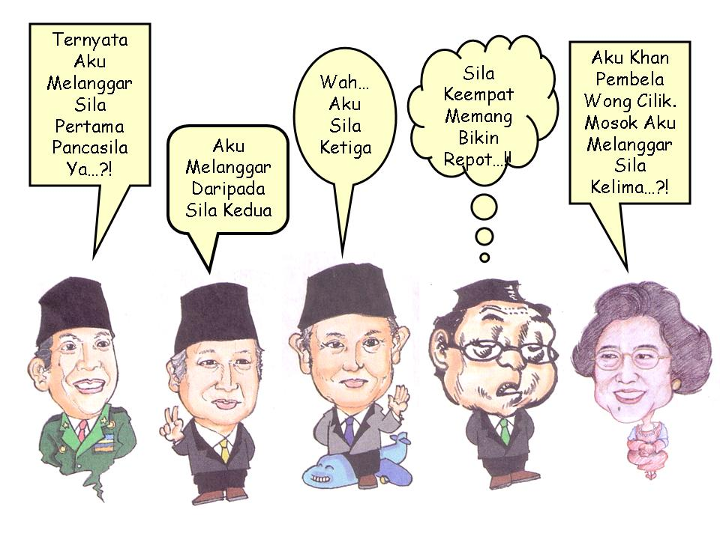
Apa pendapat Anda?

